Slide 1
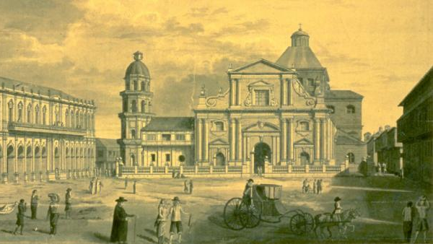
La ciudad colonial
Historia- Octavo Básico
Profesor: Abraham López
OA: 08
Clase N° 5 y 6
Esta foto de Autor desconocido está bajo licencia CC BY-SA

Slide 2
Objetivo
Caracterizar la ciudad colonial y su importancia como centro administrativo para la dominación de los territorios y pueblos indígenas

Slide 3
Inicio
Observemos atentamente el siguiente espacio icónico del centro de Santiago:
https://earth.google.com/web/@-33.4378439,-70.6504796,550.78583096a,864.17318685d,35y,0h,45t,0r/data=ChIaEAoKL20vMGp3d3JzMhgCIAEoAg
¿Qué características te llaman la atención? ¿Quién crees que ideó la organización de esta zona de la ciudad? ¿Por qué lo habrá diseñado de esta manera?

Slide 4
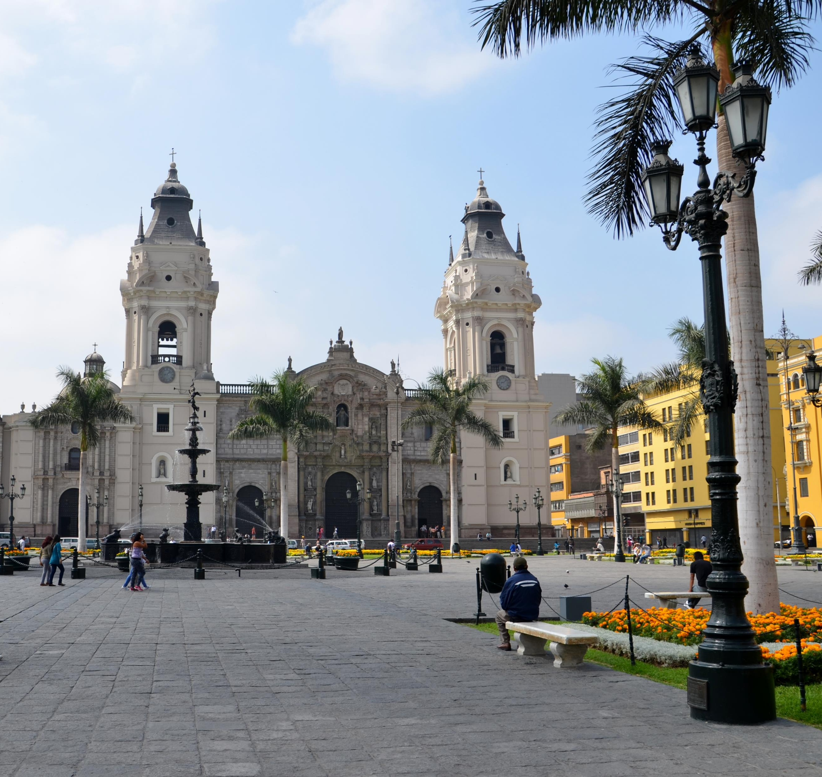
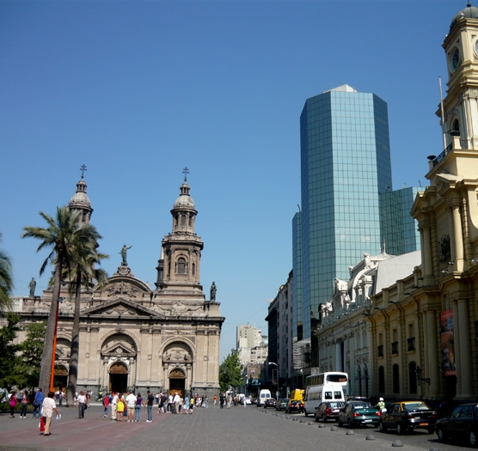
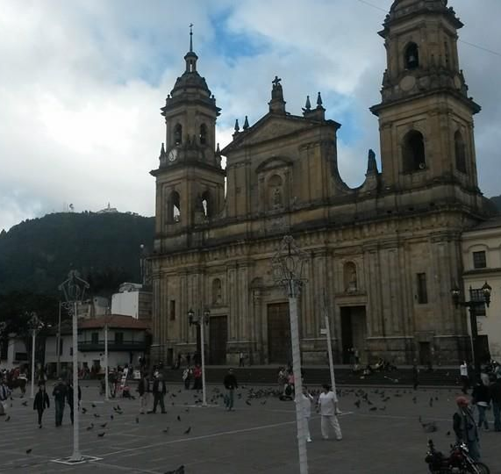
La ciudad se caracterizó por ser el centro administrativo, comercial y social de Chile en aquel entonces. Las más importantes estaban organizadas en cabildos, cuya autoridad máxima era un alcalde, secundados por corregidores y oficiales.
Esta foto de Autor desconocido está bajo licencia CC BY-SA
Esta foto de Autor desconocido está bajo licencia CC BY-SA

Slide 5
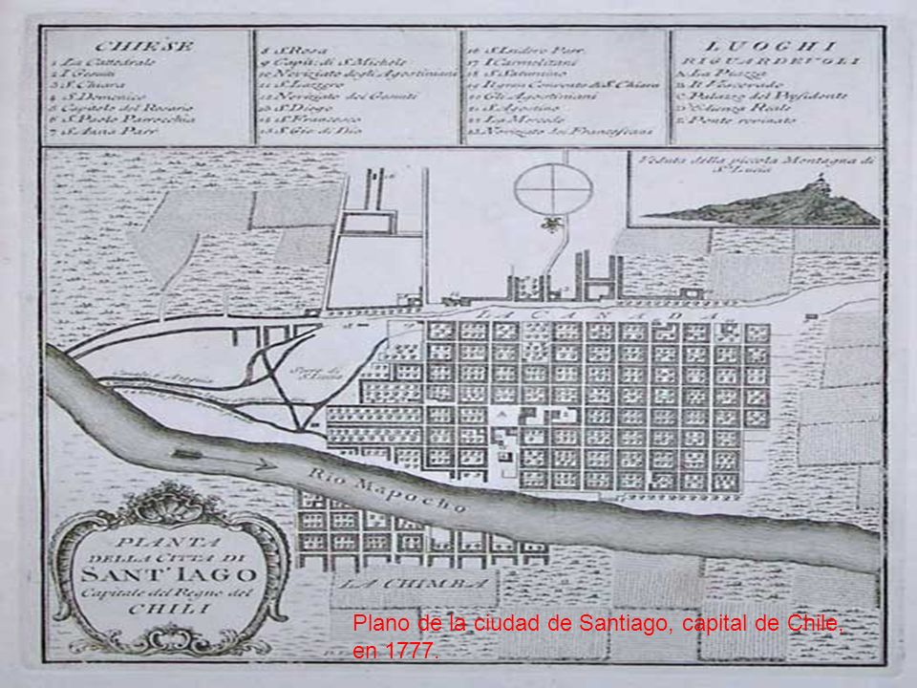
El modelo de ciudad colonial
La plaza constituía el lugar más importante, en ella se ubicaba la iglesia principal, la sede del Cabildo, en el caso de Santiago la residencia del Gobernador y La Real Audiencia, el mercado, el comercio y las viviendas de los vecinos más importantes.
Ella se realizaban las celebraciones, fiestas religiosas, entretenciones, como las corridas de toros y la aplicación de la justicia.

Slide 6
Según el texto ¿Qué importancia tuvo la ciudad para el desarrollo de la colonia? Argumenta.

Slide 7
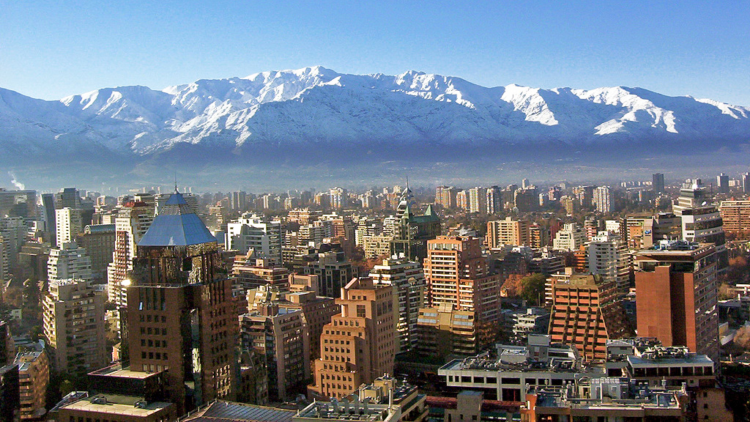
¿Cómo determinaban los españoles dónde fundar sus ciudades?
Esta foto de Autor desconocido está bajo licencia CC BY-SA

Slide 8
¿ Dónde se fundaron las ciudades?
Los españoles fundaron una gran cantidad de ciudades durante la colonia.
Cada una de estas tenía un rol estratégico en la administración de determinadas zonas y/o como base militar
Se consideraba para su fundación elementos como:
Disponibilidad agua.
Facilidad de ocupación del terreno.
Valor estratégico militar.
Capacidad de defensa del territorio.
Estabilidad administrativa.

Slide 9
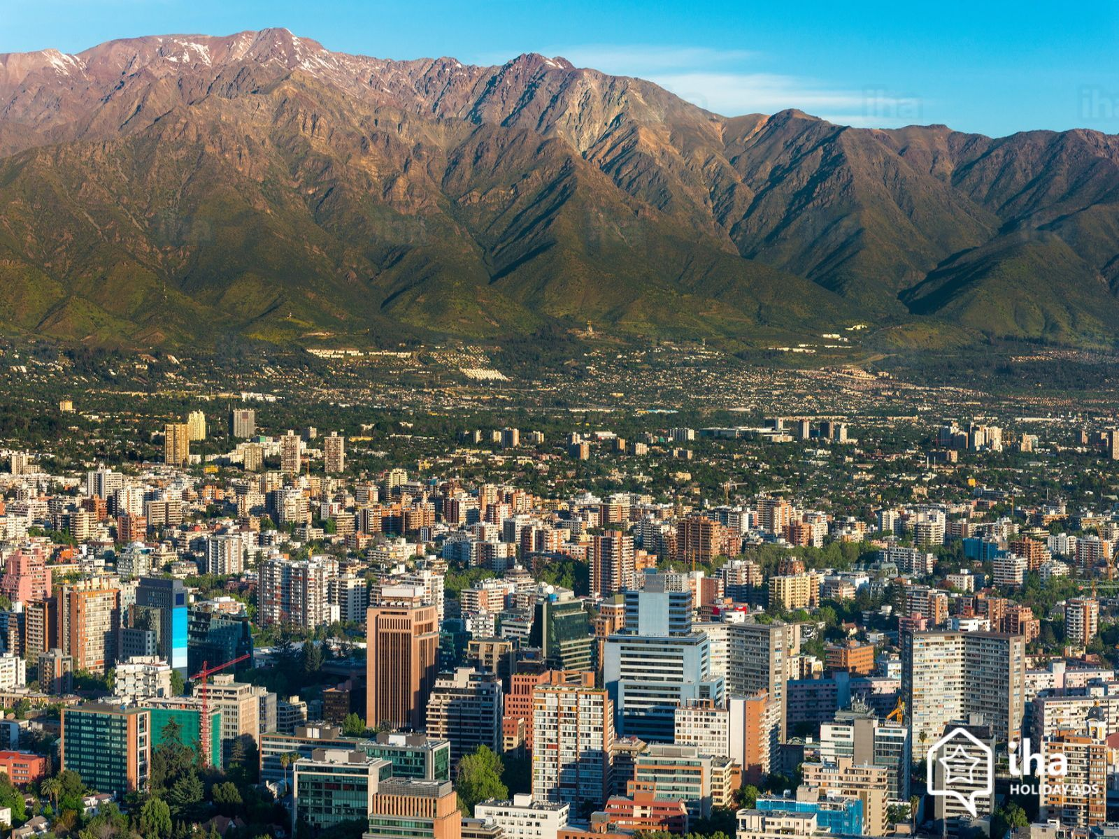
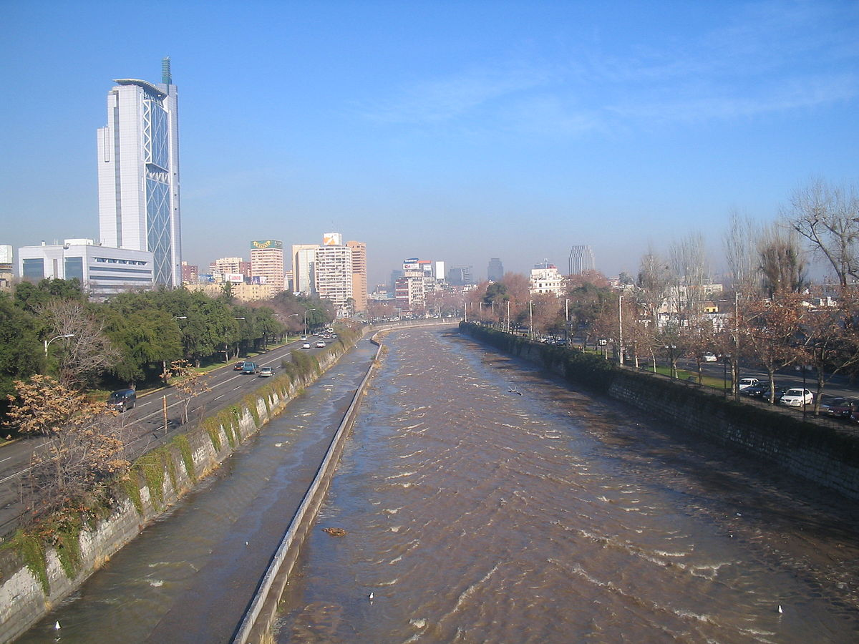
VALLES
LADERAS DE RIOS
ANTIGUOS ASENTAMIENTOS INDIGENAS
Esta foto de Autor desconocido está bajo licencia CC BY-SA-NC
Esta foto de Autor desconocido está bajo licencia CC BY-SA

Slide 10
Visiones y omisiones
“La evidencia demuestra que a la llegada de los españoles ya existía en lo que hoy es la Plaza de Armas un importante asentamiento dirigido por el gobernador inca Quilicanta, quien incluso habría ayudado a la expedición de Diego de Almagro y más tarde al propio Pedro de Valdivia.
Este centro habría tenido una importante red vial, con acequias donde se practicaba la hidroagricultura y extracción de minerales como plata y oro, además de conectar con provincias del Tawantinsuyo. Uno de los primeros indicios lo encontraron en las actas del Cabildo de 1541 donde se indica que Valdivia fue nombrado gobernador "en el tambo grande que está junto a la plaza de esta ciudad" ¿Qué hacía un tambo -albergue incaico- en territorio chileno? El dato ya empezaba a echar por tierra la idea de que el conquistador había fundado Santiago de Nueva Extremadura en un peladero”
Fuente: https://www.latercera.com/noticia/la-ciudad-inca-en-santiago-que-pedro-de-valdivia-ignoro/

Slide 11
Actividad
Lee atentamente las fuentes de las páginas 74 y 75 de tu texto de estudiante, luego desarrolla, individualmente y en tu cuaderno, las actividades 1,2, 3, 4 y 5 de la página 75

